Slide 1
约翰福音6章 第八课
9月29日， 2024

Slide 2
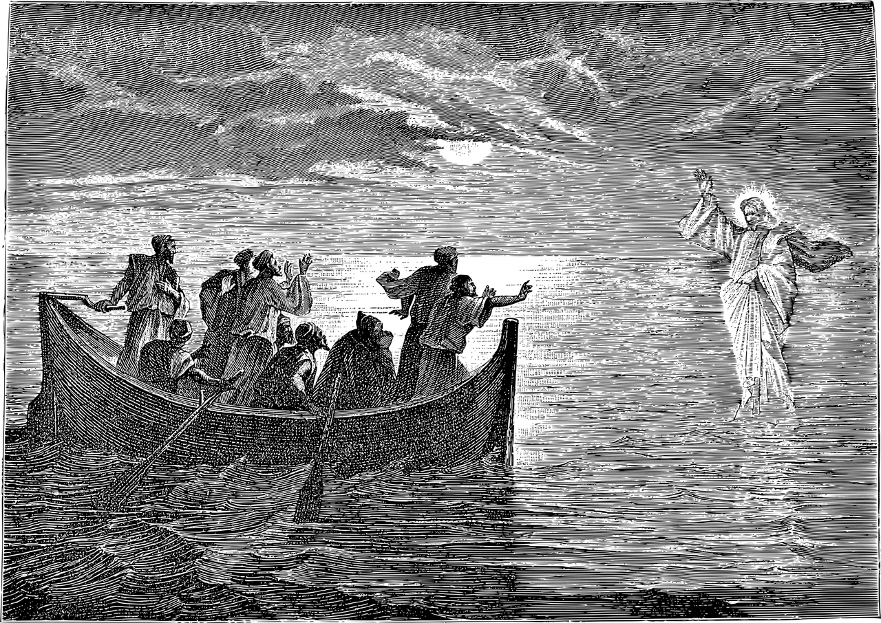
耶稣履海 （约6:16-21）
16到了晚上，他的门徒下海边去，17上了船，要过海往迦百农去。天已经黑了，耶稣还没有来到他们那里。18忽然狂风大作，海就翻腾起来。19门徒摇橹约行了十里多路，看见耶稣在海面上走，渐渐近了船，他们就害怕。20 耶稣对他们说：“是我。不要怕。”21门徒就喜欢接他上船，船立时到了他们所要去的地方。
https://pixabay.com/vectors/jesus-christ-miracle-5000359/

Slide 3
离开试探
16到了晚上，他的门徒下海边去，17上了船，要过海往迦百农去。天已经黑了，耶稣还没有来到他们那里。
门徒为什么下海边去？
耶稣随即催门徒上船，先渡到那边去，等他叫众人散开。（太14:22）
耶稣为什么催门徒上船？
试探（众人与门徒联手）
耶稣旷野受试探 （太4:1-11，路4:1-13）
离开试探
门徒们顺服耶稣
下海边去
上了船
要过海
不情愿
门徒想念耶稣

Slide 4
耶稣履海
18忽然狂风大作，海就翻腾起来。19门徒摇橹约行了十里多路，看见耶稣在海面上走，渐渐近了船，他们就害怕。
突如其来的风暴
加利利海的特点
23 耶稣上了船，门徒跟着他。24海里忽然起了暴风，甚至船被波浪掩盖。耶稣却睡着了。（太8:23-24）
门徒摇橹甚苦
到了晚上……四更天（可6:47-48）
十里多路
耶稣看见
看见门徒，因风不顺，摇橹甚苦。（可6:48）
门徒看见耶稣
在海面上走
渐渐近了船
门徒的反应
害怕
但门徒看见他在海面上走，以为是鬼怪，就喊叫起来。50因为他们都看见了他，且甚惊慌。耶稣连忙对他们说：“你们放心。是我，不要怕。”（可6:49-50）
这是因为他们不明白那分饼的事，心里还是愚顽(hardened)。（可6:52）
对耶稣的认识不够
人性
神性
耶稣可以一下子就来到门徒面前吗？
耶稣是否被海水湿透了？
耶稣是在冲浪吗？

Slide 5
‘我是’
20 耶稣对他们说：“是我。不要怕。”21门徒就喜欢接他上船，船立时到了他们所要去的地方。
耶稣如何安慰惧怕的门徒？
用他的话：“是我。不要怕。”
and He says to them, “I AM; do not be afraid”;(Literal Standard Version)
But Yeshua said to them, “I AM THE LIVING GOD, do not be afraid.”(Aramaic Bible in Plain English)
你不要害怕，因为我与你同在。不要惊惶，因为我是你的神。我必坚固你，我必帮助你，我必用我公义的右手扶持你。 (赛41:10）
门徒对耶稣的话有什么反应？
惧怕---愿意(willing)接受
夜里约有四更天，就在海面上走往他们那里去，意思要走过他们去。（可6:48下）
门徒就喜欢接他上船（约6:21上）
‘船立时到了他们所要去的地方’表达什么意思？
耶稣同在，门徒享受安息
门徒再一次经历神的大能
风浪失去威力
门徒们对耶稣认识的飞跃
第一次风暴：“这是怎样的人？连风和海也听从他了？”（太8:27）
第二次风暴：在船上的人都拜他， 说：“你真是神的儿子了。”（太14:33）
风暴的祝福

